Slide 1

Bài 9:
HÔM NAY VÀ NGÀY MAI
Hãy nhìn sâu vào thiên nhiên,
bạn sẽ thấu hiểu mọi thứ rõ ràng hơn.
An-be Anh-xtanh
Notes:
Hôm nay chính là chỉ khoảng thời gian hiện tại, đang diễn ra. Còn ngày mai chỉ khoảng thời gian chưa diễn ra hay còn có thể nói là tương lai. Chúng ta thường nghe được rằng “Phải trân trọng hiện tại”, “Phải biết suy tính cho tương lai”. Điều này chứng tỏ tầm quan trọng của hôm nay và ngày mai. Bài 9 đã mang tới cho chúng ta một số tác phẩm nói về những câu chuyện liên quan tới hai điều này

Slide 2



Slide 3

I. Giới thiệu bài học
“ Hôm nay và ngày mai”
  Thế giới luôn biến chuyển không ngừng do tác động của tự nhiên và con người. → Phải làm gì để hôm nay hạnh phúc và ngày mai tươi sáng
Chủ đề
→ Con người cần có thêm hiểu biết về thế giới tự nhiên, ứng phó tích cực với môi trường
→ nắm được đặc điểm của một số kiểu văn bản

Slide 4

Văn bản thông tin
- Mục đích của văn bản thông tin, mối quan hệ giữa thông tin khách quan và ý kiến chủ quan
Văn bản giải thích một hiện tượng tự nhiên
Văn bản giới thiệu tác phẩm nghệ thuật đã xem
Thể loại chính

Slide 5
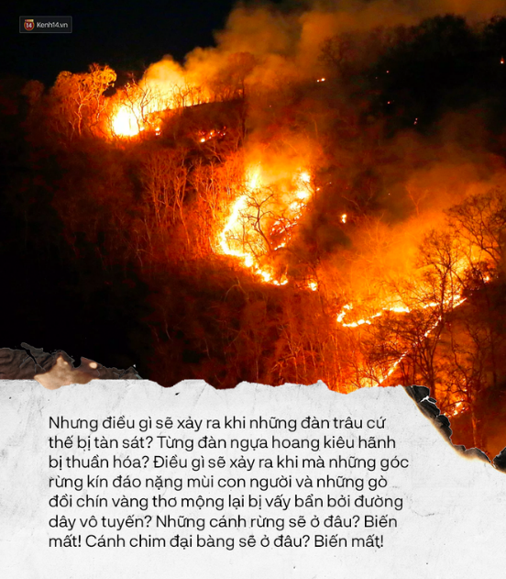
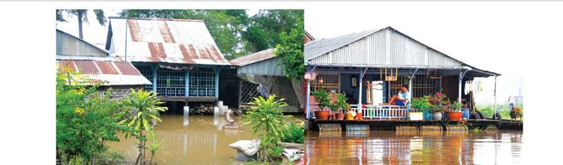

II. Tri thức ngữ văn
VĂN BẢN ĐỌC
VĂN BẢN 2.
Choáng ngợp và đau đớn những cảnh báo từ loạt phim “Hành tinh của chúng ta“ (Lâm Lê)
=> Thông tin: Giới thiệu 1 bộ phim
VĂN BẢN 1.
Miền châu thổ sông Cửu Long cần chuyển đổi từ sống chung sang chào đón lũ (Lê Anh Tuấn)
=> Thông tin: Giải thích hiện tượng tự nhiên
VĂN BẢN 3.
Diễn từ ứng khẩu của thủ lĩnh da đỏ Xi-át-tơn (Seattle), (Xi-át-tơn)
VB nghị luận
(VB kết nối về chủ đề)

Slide 6

Mục đích của văn bản thông tin, mối quan hệ giữa thông tin khách quan và ý kiến chủ quan
Văn bản giải thích
một hiện tượng tự nhiên
1
2
TRI THỨC
NGỮ VĂN
3
Văn bản giới thiệu một bộ phim

Slide 7
Là văn bản phi hư cấu, chủ yếu được viết với mục đích cung cấp thông tin về một vấn đề nào đó
Gồm các thể loại như: niên giám, thư từ thương mại, hợp đồng, hướng dẫn sử dụng, bản tin, văn bản hành chính, bài phát biểu, từ điển, sổ tay...
Văn bản thông tin
Dạng thức: nhiều dạng
Bài báo, tạp chí
Tài liệu khoa học
Văn bản dùng nơi công cộng, công sở
Văn bản dùng ở nơi làm việc
Văn bản điện tử
Đặc điểm
Mục đích: thông tin/giải thích, thuyết phục, thủ tục, tường thuật, tiểu sử
Hình thức: gồm nhan đề, tiêu mục, chữ đậm, các kí hiệu, các công cụ hỗ trợ (biểu đồ, hình ảnh....
Mô hình tổ chức: phổ biến như
Thứ tự quan trọng
Thứ tự thời gian
Quan hệ nhân quả

Slide 8
Điều quan trọng nhất mà người đọc trông đợi ở văn bản thông tin là gì?
.
Về một sự vật, sự việc, hiện tượng
Cung cấp
thông tin xác thực
Trong đời sống tự nhiên và xã hội.
Văn bản thông tin
Tính khách quan của cách đưa thông tin
Tầm quan trọng đặc biệt
Bản thân thông tin

Slide 9
Để đảm bảo tính khách quan cho một VB thông tin, người viết phải đặc biệt chú ý những vấn để nào?
.
Công phu tra cứu tài liệu
Thông tin khách quan
Người viết
Tiếp cận thực tế
Ghi chép tỉ mỉ, cẩn thận
Có phương tiện
tác nghiệp chuyên dụng

Slide 10
Ý kiến chủ quan của người viết cần được thể hiện ra sao để tính khách quan của VB thông tin không bị phương hại?
.
Độc lập, khách quan
Ý kiến chủ quan của người viết
Không bóp méo, sai lạc

Slide 11
Điều kiện nảy sinh của loại VB giải thích
một hiện tượng tự nhiên
- Làm sáng tỏ bản chất,
- Nguyên nhãn xuất hiện
- Những tác động (tích cực/tiêu cực)
Điều kiện nảy sinh của loại VB giải thích một hiện tượng tự nhiên là gì?
.
của một hiện tượng tự nhiên
VB giải thích một hiện tượng tự nhiên thường có cấu trúc như thế nào?
Cấu trúc văn bản giải thích hiện tượng tự nhiên
- Miêu tả được hiện tượng
- Những biểu hiện điển hình
- Có hình ảnh trực quan
- Kết quả của việc ghi nhận hoặc khai thác

Slide 12





01
KHỞI ĐỘNG
02
HÌNH THÀNH
KIẾN THỨC
03
LUYỆN TẬP
04
VẬN DỤNG

Slide 13




KHỞI ĐỘNG
Quan sát video và tìm ít nhất một thông điệp mà đoạn video muốn gửi đến chúng ta?

Slide 14
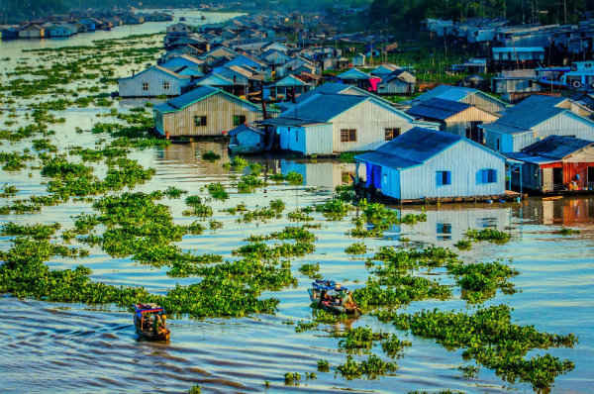
VĂN BẢN 1
Miền châu thổ sông Cửu Long cần chuyển đổi từ sống chung sang chào đón lũ
- Lê Anh Tuấn -

Slide 15
Ý nghĩa nhan đề:
Miền châu thổ sông Cửu Long
Sống chung
Chào đón
Lũ
Hoán dụ
Phải thích nghi
Thái độ hân hoan, vui vẻ
Hiện tượng trong tự nhiên
Người dân sinh sống ở sông Cửu Long
Chấp nhận, chịu đựng
Chủ động
Notes:
=> Thế giới không ngừng biến đổi và tự nhiên cũng vậy. Do đó để tồn tại con người cần phải biết hòa mình vào tự nhiên và chủ động ứng phó với các tình huống có thể xảy ra

Slide 16

I. Khám phá chung về văn bản
EM LÀ CHUYÊN GIA THÔNG TIN
Đại diện nhóm lên báo cáo kết quả chuẩn bị ở nhà
PHIẾU HỌC TẬP 01
STT | Thông tin | Trả lời
1 | Tác giả: | …
2 | Xuất xứ: | …
3 | Kiểu văn bản: | …
4 | Vấn đề được đề cập:
5 | Phương thức biểu đạt: | …
6 | Bố cục và nội dung chính (đặt tiêu đề cho từng phần): | …

Slide 17

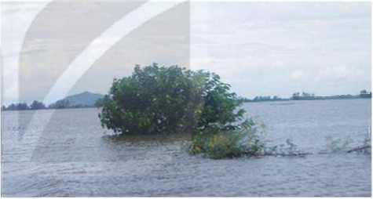
VĂN BẢN 1
Miền châu thổ sông Cửu Long cần chuyển đổi từ sống chung sang chào đón lũ
Lê Anh Tuấn
Người viết (tác giả) của văn bản trên là ai, hoạt động trong lĩnh vực nào?
Lĩnh vực hoạt động đó tác động như thế nào đến cách tiếp cận vấn đề, hiện tượng được nêu trong VB?
Tiến sĩ – Giảng viên cao cấp
Có gì khác giữa cách nhìn của một nhà thơ hay nhà văn và của một nhà khoa học về hiện tượng lũ lụt?

Slide 18
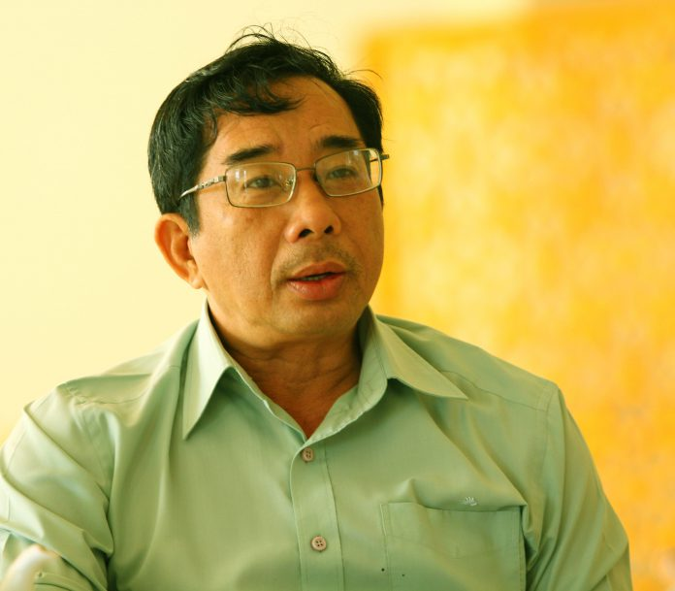
I. Khám phá chung về văn bản
1. Tác giả
- Sinh năm 1960, quê ở Thừa Thiên Huế
- Chuyên gia nghiên cứu về môi trường và tài nguyên thiên nhiên, về biến đổi khí hậu.
- Đã xuất bản hơn 50 bài báo, tài liệu hội thảo, sách cả tiếng Việt và tiếng Anh.
Lê Anh Tuấn
Tiến sĩ – Giảng viên cao cấp

Slide 19

I. Khám phá chung về văn bản
2. Tác phẩm
2.1 Đọc và tìm hiểu chú thích

Slide 20
PHIẾU HỌC TẬP 01
STT | Thông tin | Trả lời
1 | Tác giả: | Lê Anh Tuấn…
2 | Xuất xứ:
3 | Kiểu văn bản:
4 | Vấn đề được đề cập:
5 | Phương thức biểu đạt:
6 | Bố cục và nội dung chính
Tạp chí Kinh tế Sòi Gòn Online, ngày 06/02/2022)
Văn bản thông tin
Sự ứng phó tích cực của con người với thiên nhiên
Nghị luận, thuyết minh

Slide 21
Đoạn 1:
Sa –pô (in đậm)
Vai trò của lũ ở đồng bằng sông Cửu Long
Miền châu thổ sông Cửu Long cần chuyển đổi từ sống chung sang chào đón lũ
Đặt vấn đề
Đoạn 2:
Gồm 1 câu văn
Tư duy của người dân với lũ cần thay đổi
Giải quyết vấn đề
(thuyết minh, lí giải)
Quá trình hình thành một châu thổ nói chung và châu thổ sông Cửu Long nói riêng
Đoạn 2 =>8:
Giải thích
Ích lợi (mặt cơ bản) và tác hại (mặt thứ yếu, không thể tránh khỏi) của lũ
Đoạn 9 =>13:
Giải thích
Kết
luận
Thái độ của người của người dân vùng đồng bằng sông Cửu Long
Đoạn 14
Notes:
Có thể thống nhất chia VB thành 3 phần lớn, theo mô hình quen thuộc của một VB thông tin khoa học: (1) đặt vấn để (sa-pô và đoạn kế tiếp - đoạn chỉ gồm 1 câu); (2) thuyết minh, lí giải cụ thể vẽ từng khía cạnh của vấn đề (từ Tất cả các vùng chấu thổ đến bảo đảm cấp nước sinh hoạt ở các thời đoạn khó khăn) và (3) kết luận (đoạn cuối cùng của VB). Phần (2) là phần trọng tâm, cung cấp thông tin xoay quanh 2 nội dung chính: quá trình hình thành một châu thổ nói chung và chầu thổ sông Cửu Long nói riềng; ích lợi (mặt cơ bản) và tác hại (mặt thứ yếu, không thể tránh khỏi) của lũ. Nội dung thứ nhất được triển khai qua 7 đoạn văn, nội dung thứ hai được triển khai qua 5 đoạn văn. Nhìn chung, VB của tác giả Lê Anh Tuấn mang tính chất, đặc điểm của VB giải thích một hiện tượng tự nhiên rất rõ, nhất là ở phẩn 2, mặc dù khi viết, tác giả hướng tới mục đích kép: vừa giải thích hiện tượng tự nhiên, vùa để xuất một cách tiếp cận mới hay lối ứng xử mới với hiện tượng lũ ở chầu thổ sông Cửu Long.

Slide 22
PHIẾU HỌC TẬP 01
STT | Thông tin | Trả lời
1 | Tác giả: | Lê Anh Tuấn…
2 | Xuất xứ:
3 | Kiểu văn bản:
4 | Vấn đề được đề cập:
5 | Phương thức biểu đạt:
6 | Bố cục và nội dung chính
Tạp chí Kinh tế Sòi Gòn Online, ngày 06/02/2022)
Văn bản thông tin
Sự ứng phó tích cực của con người với thiên nhiên
Nghị luận, thuyết minh
- Phần 1: Từ đầu => chào đón lũ (đặt vấn đề): Vai trò của lũ ở đồng bằng sông Cửu Long
- Phần 2: Tiếp => ở các thời đoạn khó khăn (thuyết minh, lý giải về từng khía cạnh của vấn đề): Quá trình hình thành một châu thổ nói chung và châu thổ sông Cửu Long nói riêng; ích lợi và tác hại của lũ.
- Phần 3: Còn lại (kết luận): Thái độ của người của người dân vùng đồng bằng sông Cửu Long
Mang tính chất, đặc điểm của VB giải thích một hiện tượng tự nhiên rất rõ
Notes:
Lưu ý: Trên thực tế, bền cạnh loại VB đơn thuần giải thích một hiện tượng tự nhiên còn có rất nhiễu VB xem việc giải thích này chỉ là tiẽn đề của những để xuất, kiến nghị.

Slide 23
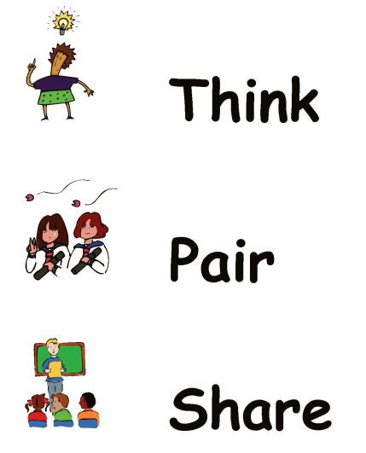
Có thể xếp văn bản “Miền châu thố sông Cửu Long cần chuyển đổi từ sổng chung sang chào đón lũ vào kiểu văn bản giải thích môt hiện tượng tự nhiên được không? Vì sao?
VB giải thích một cách tường tận về quá trình hình thành các châu thổ nói chung, châu thổ sông Cửu Long nói riêng và tác động tích cực của lũ đối với việc tạo nên một vùng thổ nhưỡng trù phú.
Cung cấp thông tin xác thực về lũ ở Đồng bằng sông Cửu Long
Là văn bản thông tin giải thích một hiện tượng tự nhiên
1 phút suy nghĩ cá nhân
1 phút chia sẻ với bạn bên cạnh
1 phút trình bày ý kiến trước lớp

Slide 24
II. Khám phá chi tiết văn bản

Slide 25
1. Hiện tượng lũ (giới thiệu vấn đề)
Các dòng chữ nhỏ in đậm đầu trang văn bản gọi là gì? Nó báo hiệu nội dung gì sẽ được triển khai trong văn bản?
.
Đoạn mở đầu dẫn dắt người đọc đến nội dung chính của văn bản
Sa - pô
Giới thiệu về vai trò của lũ trong cuộc sống của người dân vùng đồng bằng sông Cửu Long
Notes:
Phần sa-pô của văn bản được viết thành một đoạn văn riêng biệt, trình bày ngay đầu tiên và khác phông chữ với văn bản, có nội dung tóm tắt lại những thông tin chính của văn bản.
Cách viết sa-pô đối với một văn bản thông tin nói chung là:
- Hình thức: Được trình bày ở đầu văn bản
- Về nội dung: phải bao quát và tóm tắt được nội dung của toàn văn bản.

Slide 26


1. Hiện tượng lũ (giới thiệu vấn đề)
Hiện tượng lũ
Hiện tượng tự nhiên
Xuất hiện từ hàng trăm năm nay
Lũ
không về hoặc ít về
Có từ lâu đời
Tự nhiên thay đổi
Nhận ra không thể sống thiếu lũ
Dẫn dắt vấn đề từ thực tế đến khẳng định vai trò
Notes:
Đặt vấn đề không chỉ cung cấp thông tin về tình hình lũ hay bản chất của hiện tượng lũ ở chầu thổ sông Cửu Long hoặc những nguồn lợi mà lũ ở châu thổ sông Cửu Long mang lại cho cư dân nơi đây;... Mà nó còn để xuất một thái độ ứng xử phù hợp trước hiện tượng được đẽ cập. Thái độ đó được thể hiện ở đoan 2 của văn bản

Slide 27
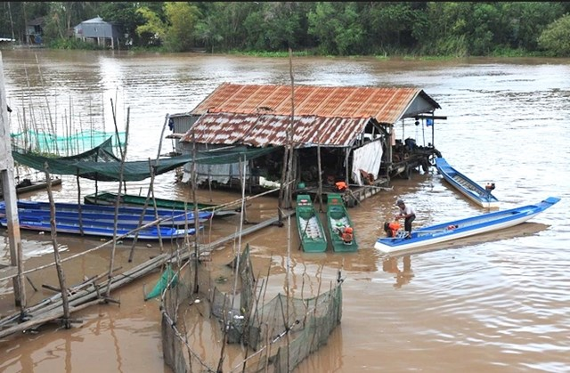
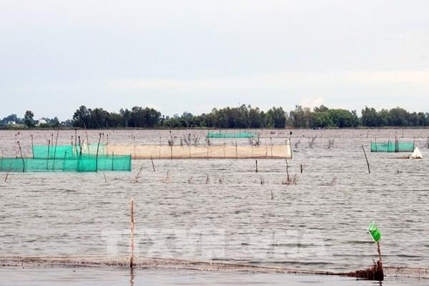
Tư duy về lũ
Sống chung
“chào đón”
(Bị động)
(Chủ động)
Ở châu thổ sông Cửu Long, lũ đem lại những nguồn lợi to lớn, vì vậy, chào đón lũ là một cách ứng xử tự nhiên và khôn ngoan của con người sống nơi đây.

Slide 28

CÙNG NHAU TRANH TÀI
Quá trình kiến tạo | Đặc điểm
Đồng bằng châu thổ
Châu thổ sông Cửu Long
Sự trù phú của Đồng bằng sông Cửu Long vào mùa lũ
Sản vật | Biểu hiện
Ảnh hưởng của lũ | Biểu hiện
Lũ lớn
Các kết nối
Kết luận
Nhóm 1 +2
Nhóm 3 +4
Nhóm 5 +6
Trong 5 phút
Dựa vào SGK và hiểu biết, các nhóm hoàn thành PHT

Slide 29
Quá trình kiến tạo | Đặc điểm
Đồng bằng châu thổ
Châu thổ sông Cửu Long
- Vị trí: hạ lưu sông
- Hình thành và phát triển: từ lũ
- Thời gian hình thành: hàng trăm năm, hàng triệu năm
- Quá trình hình thành: mưa lớn ở đầu nguồn cuốn theo các vật liệu đổ ra sông suối xuống hạ lưu rồi ra biển tích tụ trầm tích và bùn cát cửa sông=> tạo nên đồng bằng
- Có tuổi địa chất trẻ
- Thượng nguồn là dãy Hi-ma-lay-a
- Các dạng địa hình lũ đi qua: núi cao , cao nguyên, đồi núi thấp, đồng bằng và kết thúc ở vùng biển phía nam thềm lục địa của tổ quốc

Slide 30
Sự trù phú của Đồng bằng sông Cửu Long vào mùa lũ
Sản vật | Biểu hiện
Lúa | 100 ngày sản xuất được 7-8 triệu tấn
Rau củ trái cây | Trong 3-4 tháng mùa mưa thu hoạch 5 triệu tấn
Cá tôm thủy sản | 1,2 đến 1,5 triệu tấn

Slide 31
Ảnh hưởng của lũ | Biểu hiện
Lũ lớn | Cá, chim, sản vật nhiều Năm sau canh tác sẽ trúng mùa vì + Phù sa màu mỡ, làm vệ sinh đồng ruộng và bổ sung nguồn nước tại chỗ. + Cuối mùa lũ những đàn chim én tụ về, cây cối xanh tươi Nhiều lợi ích lũ mang lại
Các kết nối | Kết nối dòng chay giữa đoạn sông thương lưu và đoạn sông hạ lưu trong quá trình chuyển nước, cá và phù sa. Kết nối giữa sông và hai bèn bờ: mang theo phù sa màu mỡ và tôm cá Kết nối thuỷ vực nuôi dưỡng hệ sinh thái ngập mặn => Hệ sinh thái cửa sông đa dạng, rừng ngập mặn phát triển
Kết luận | Lũ có nhiều lợi ích với Đồng bằng sông Cửu Long

Slide 32


III
TỔNG KẾT
- Trình bày thông tin theo quan hệ nhân quả va mức độ quan trọng của đối tượng
- Sử dụng những số liệu chính xác, có căn cứ thuyết phục.
- Nhan đề ấn tượng, gợi suy đoán; nhiều chi tiết mang tính điển hình.

Slide 33

III
TỔNG KẾT
- Lũ mang lại nhiều lợi ích đối với đồng bằng sông Cửu Long
- Hãy thấu hiểu và sống hòa hợp với thiên nhiên để mang lại niềm vui và hạnh phúc cho cuộc sống
- Các góc nhìn khác nhau sẽ quyết định lăng kính chủ quan về đối tượng được tiếp cận

Slide 34
3. Chiến lược đọc hiểu văn bản thông tin giải thích một hiện tượng tự nhiên
Kết nối các tranh ảnh, sơ đồ, bảng biểu...với thông tin của văn bản và tìm hiểu tác dụng của chúng
Từ vấn đề được trình bày trong văn bản, liên hệ, vận dụng với bản thân hoặc với thực tiễn cuộc sống
Nhận biết nhan đề và những yếu tố được làm nổi bật trong văn bản.
Đọc kĩ văn bản để xác định chính xác thông tin chính của văn bản.
Dựa vào cách thức tổ chức thông tin, đọc lướt và phát hiện các thông tin chính/nổi bật của văn bản

Slide 35

VIẾT KẾT NỐI VỚI ĐỌC
Viết đoạn văn (khoảng 7-9 câu) nêu những thu nhận bổ ích của em qua đọc văn bản “Miền châu thổ sông cửu Long cần chuyển đổi từ sống chung sang chào đón lũ”.

Slide 36
Đọc văn bản “Miền châu thổ sông Cửu Long cần chuyển đổi từ sống chung sang chào đón lũ” của tác giả Lê Anh Tuấn, ta càng hiểu và yêu hơn con người cũng như cuộc sống nơi đây(1). Bao đời nay, gần như ai cũng mặc định rằng lũ lụt là một hiện tượng trong tự nhiên mang lại những hiểm họa cần phải phòng tránh như ngập lụt, cuốn trôi nhà cửa ruộng vườn thậm chí gây thiệt hại đến tài sản, tính mạng con người (2). Thế nhưng đối với người dân người ở vùng đồng bằng sông Cửu Long lũ lại mang một tâm thế mới, một tầm vóc mới với cái nhìn hoàn toàn mới (3). Ở nơi đây, lũ được gọi là mùa nước nồi và không còn khiến con người phải lo lắng và sợ hãi nữa (4). Vì sao vậy? Vì nó đem đến nhiều lợi ích cho cuộc sống con người nơi đây (5). Những trận lũ lớn sẽ làm xuất hiện rất nhiều chim cò và các sản vật của nước lũ (6). Khi cơn lũ đi qua, nó quét sạch đi những gì không tốt cho đất, giúp đất đai được thau chua rửa mặn và đặc biệt là tạo nên một lớp đất phù sa ngọt màu mỡ dọc hai bên bờ sông Tiền và sông Hậu (7). Sự màu mỡ đó đã góp phần tạo nên một vựa lúa lớn nhất cả nước cùng với sự dồi dào sản vật mùa nước nổi, cuộc sống của bà con vùng Tây Nam Bộ của tổ quốc không chỉ ấm no mà còn đem gạo đi xuất khẩu ở nhiều nước trên thế giới đưa nước ta trở thành một trong ba nước xuất khẩu gạo lớn nhất thế giới(8). Chính vì vậy người dân ở nơi đây đã dần biết chuyển đổi từ sống chung với lũ sang chào đón lũ là vậy (9).

Slide 38


TÔI TÀI GIỎI – BẠN CŨNG THẾ
Nhiệm vụ: Thiết kế 1 poster hoặc 1 video giải thích về một hiện tượng tự nhiên ở địa phương mình
Thời gian 1 tuần
Phần mềm tùy chọn
Tiêu chí:
Video:
+ Dài không quá 1 phút
+ Âm thanh hình ảnh thu hút
+ Bố cục, nội dung trọng tâm, chi tiết
Poster: + Gồm cả kênh chữ, kênh hình
+ Bố cục, nội dung trọng tâm, chi tiết

Slide 39

1
Ôn lại bài đã học
Dặn dò
2
Hoàn thành bài tập SGK
3
Chuẩn bị bài sau Thực hành tiếng Việt: Các kiểu câu phân loại theo mục đích nói

